Slide 1

PHÒNG GIÁO DỤC VÀ ĐÀO TẠO QUẬN LONG BIÊN
TRƯỜNG MẦM NON HOA SỮA
GIÁO ÁN
PHÁT TRIỂN NGÔN NGỮ
Đề tài: Truyện “ Sự tích Hồ Gươm”
- Ngày dạy: 22-02-2019
- Người dạy: Nguyễn Thị Kiều Sang

Slide 2



Slide 3
Giới thiệu truyện và kể diễn cảm

Slide 4
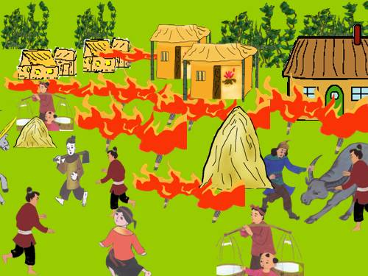

Slide 5
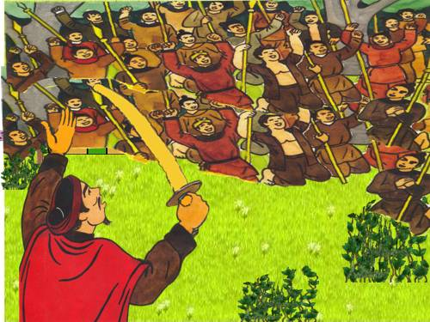

Slide 6
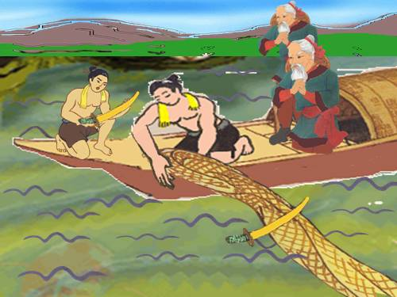

Slide 7
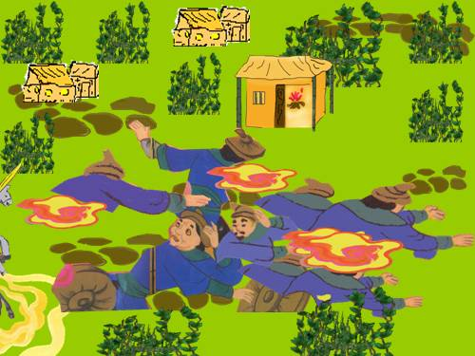

Slide 8
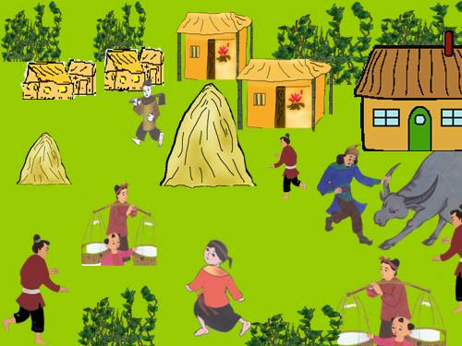

Slide 9
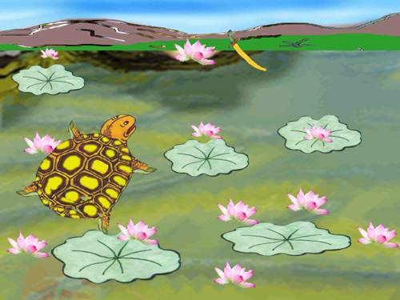

Slide 10
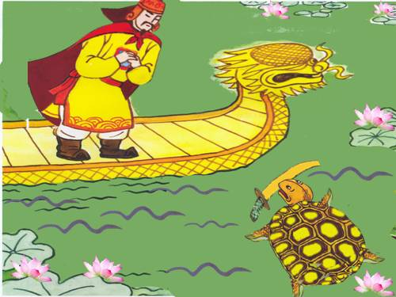

Slide 11


Slide 12
Đàm thoại trích dẫn

Slide 13

Xem vi deo

